Slide 1

Formation HTML
DV22-0118-1

Slide 2








http://blog.ezoqc.com/
http://www.ezoqc.com/
Suivez-nous…
partout!
http://linkedin.ezoqc.com/
LA référence pour les développeurs du Québec.
http://facebook.ezoqc.com/
http://npmjs.ezoqc.com/
http://github.ezoqc.com
http://instagram.ezoqc.com/
http://twitter.ezoqc.com/
http://youtube.ezoqc.com/

Slide 3
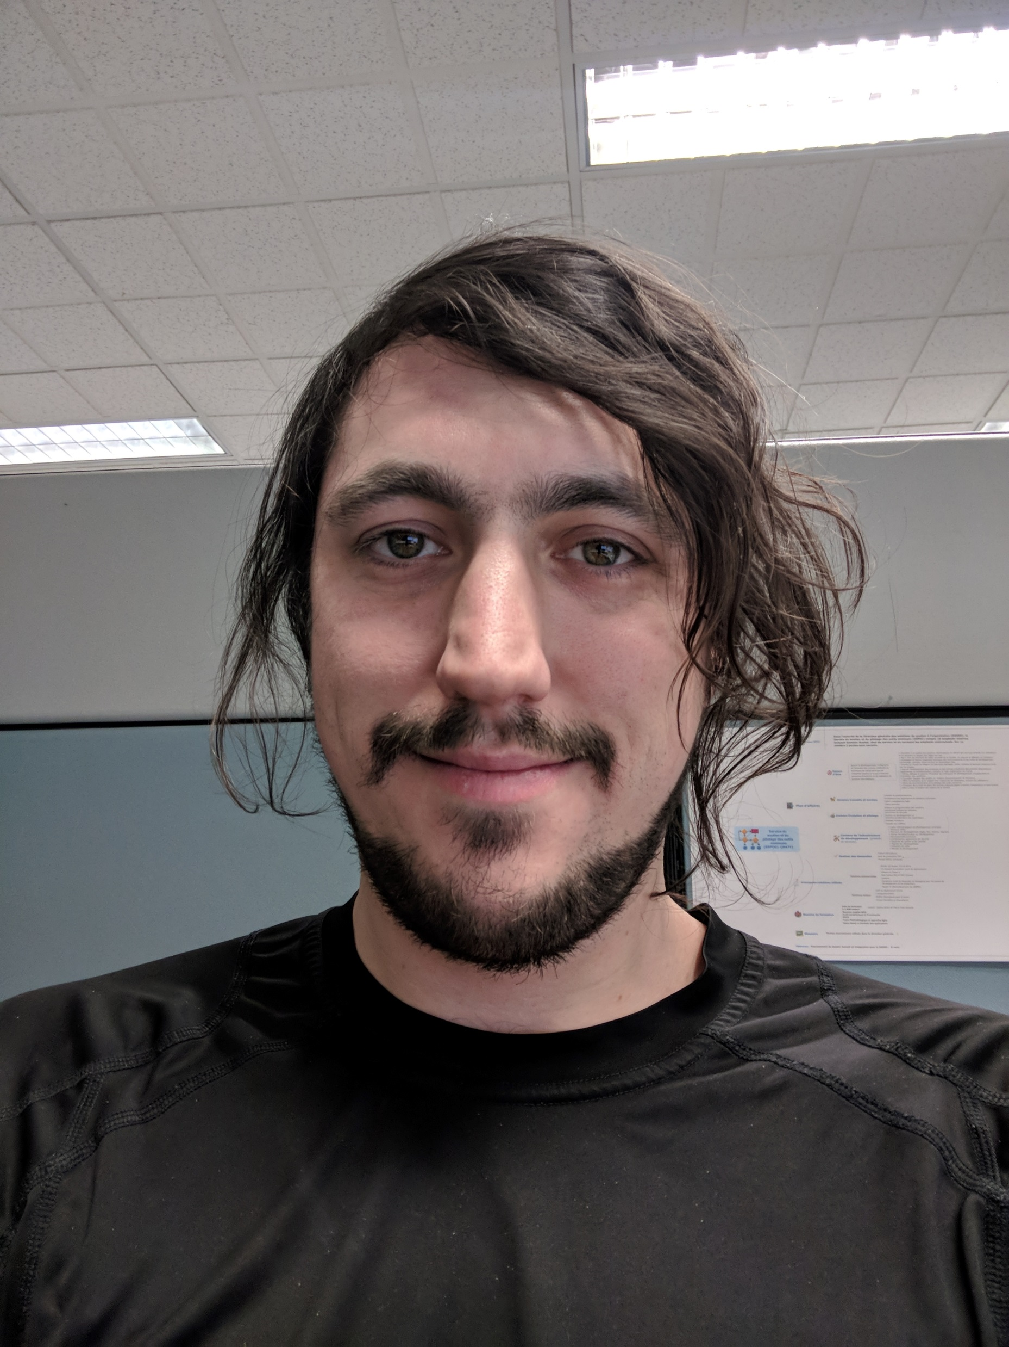
Qui suis-je?
Coprésident et cofondateur (1 an)
Architecte organique (2+ ans)
Développeur Full-Stack (6+ ans)
Spécialisation en Web
Java, C#, PHP, JavaScript, TypeScript, Ruby on Rails, CSS3, HTML5
Coach technique et formateur
Bonnes pratiques, code propre, architecture propre, principes OO avancés
Sylvain Cloutier – Ezo inc.

Slide 4
Plan de cours
Présentation et historique
Fonctionnement d’un site web
Les bases : Éléments et attributs
Le squelette HTML5
Texte et mise en page
Contrôles utilisateurs et formulaires
Les ressources externes

Slide 5

HyperText Markup Language
Créé en 1993 (25 ans ☺)
Version 5.1 2nd Edition (5.2 en cours)
Est une extension du SGML (standard generalized markup language)
Est étendu sous XHTML (eXtensible HTML)
Séparer la présentation du contenu
HTML Sémantique

Slide 6
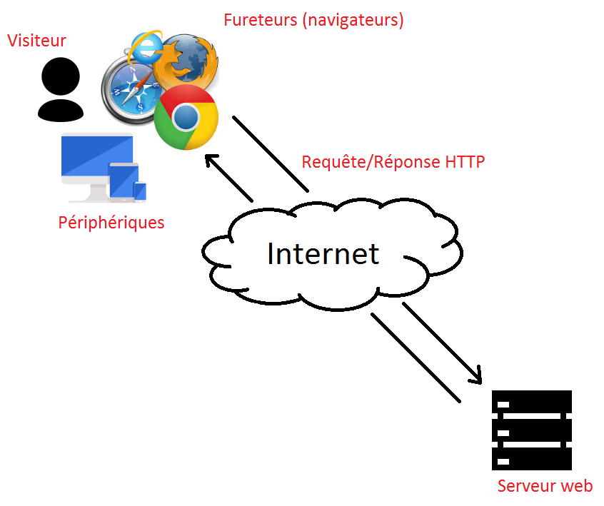
Qu’est-ce qu’un site web?
Client (visiteur)
Fureteur
Protocol HTTP (requêtes et réponses)
Les serveurs web
Les Cookies/Sessions
Sites dynamiques vs statiques
Réactifs vs Adaptatifs

Slide 7
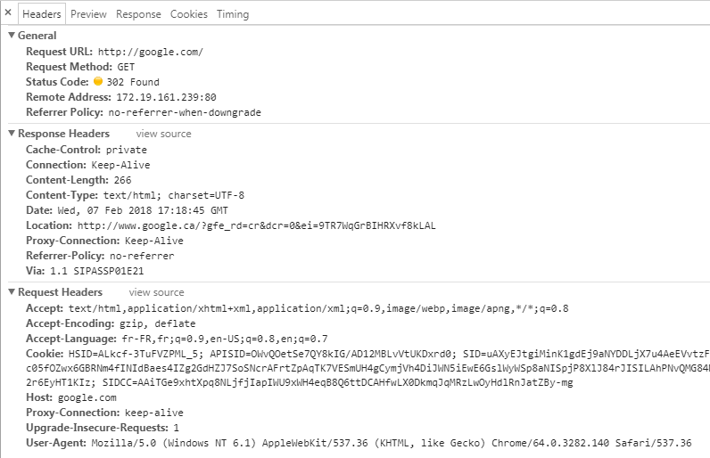
Le protocol HTTP

Slide 8
Exercice #1
git clone https://github.com/EzoQC/SAAQ.git

Slide 9
Prérequis
Git
Node.js
http-server

